Slide 1
ВЪВЕДЕНИЕ В mysql

Slide 2
Същност на базите данни
База данни означава количество информация организирана по начин по който компютърен език или програма може лесно да управлява тези данни
Управляват информацията по-ефективно от програмен код
Има много видове бази данни като най-разпространената за работа с php е mysql

Slide 3
ВИдове бази данни
Йерархични (дървета)
Мрежови (графи)
Релационни (таблица)
Обектно ориентирани

Slide 4
MYSQL база данни
Релационна база данни
Данните се съхраняват в таблици като могат да имат връзки помежду си
Стандартизиран език за работа с бази данни sql
За създаване на бази и таблици и както за изпълнение на заявки използваме Phpmyadmin вграден в XAMPP

Slide 5

MYSQL база данни ДЕМО

Slide 6
Създаване на бази и таблици
Характерно за таблиците в mysql е да имат primary key идентификатор, който се използва за id (ключ, уникална за елемента стойност)
Връзките между таблиците се извършват с помощта на foreign key (ключ към друга таблица)
Колоните в дадена таблица имат тип в зависимост от данните които съхраняват
Таблици могат да се създават както с програмен код така и с помощта на phpmyadmi (Или друг вид софтуер за работа с бази данни)

Slide 7

Създаване на бази и таблици демо

Slide 8
Редактиране на структурата на таблица
Редакцията става чрез командата alter
При редакция на таблица не трябва да поставяме правило на което някои от редовете на таблицата не отговарят
Често пъти редакцията на таблица е съпроводено с промяна на редовете
Пълна информация за редакция на структурата на таблици в mysql може да видите тук:
http://dev.mysql.com/doc/refman/5.1/en/alter-table-examples.html

Slide 9

Редактиране на структурата на таблица демо

Slide 10
Въвеждане на информация в таблици
Въвеждането на информация става чрез командата insert
Можем да въвеждаме множество колони едновременно
Ако при въвеждане се нарушава заложено правило на таблицата заявката не се изпълнява

Slide 11

Въвеждане на информация в таблици demo

Slide 12
Промяна на информацията в таблица
Промяната на информацията става с командата update
Промяната не трябва да нарушава правило на таблицата
Възможна е употребата на клауза where която да оказва точно кои елементи ще се променят

Slide 13

Промяна на информацията в таблица демо

Slide 14
задача
Създайте 3 таблици за магазин за автомобили на старо както следва:
1) Brands с колони: Brandid, Name
2) Regions с колони: Regionid, Name, Country
3) Cars с колони: carid, color, year, brandid, regionid
Създайте нужните връзки между таблиците.
Въведете по 3 елемента във всяка таблица с помощта на заявка
Променете 2 от тях с помощта на заявка

Slide 15
Селектиране на данни от тaблица
За извеждане на информация от таблица се използва командата select
Select може да се използва с where клауза
Операцията select може да върне множество резултати

Slide 16
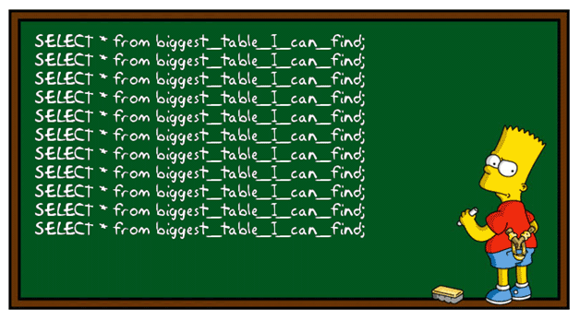
Select Селектиране на данни от тaблица демо

Slide 17
Възможности на where клаузата
Може да включваме логическо и в where клаузата
Може да включваме логическо или в where клаузата
Може да включваме логическо не в where калузата

Slide 18

Възможности на where клаузата демо

Slide 19
Използване на like в where клауза
КОгато работим с бази данни често ни се налага да проверим дали текст съдържа определена дума или поредица от символи
Проверката дали текст съдържа поредица от символи става с помощта на like
Когато съставяме where клауза с Like Може да проверим дали даден текст започва, завършва или съдържа определена поредица от символи с помощта на символа %

Slide 20

Използване на like в where клауза демо

Slide 21
Подреждане на резултатите от заявка
Подреждането на данните става по определена колона с помощта на order by
Резултатите могат да се подредят както в низходящ така и възходящ ред
Order by заема място след where в заявката

Slide 22
задача
Използвайте базата данни world И направете заявка която извежда всички страни които се намират в азия или южна америка и имат площ по-малка от 13000 км

Slide 23

Въпроси

